Slide 1
Tic Tac Toe Game
C#源碼專案閱讀報告
P76084300 施逢怡

Slide 2
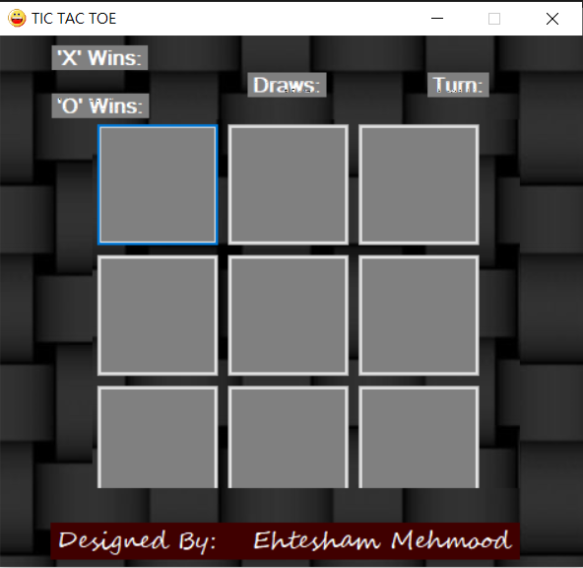
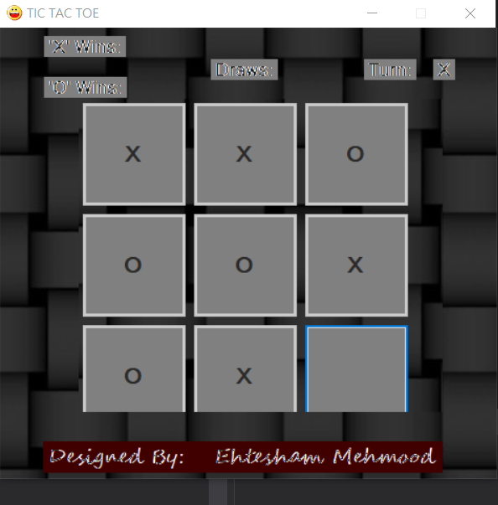
遊戲介紹

Slide 3
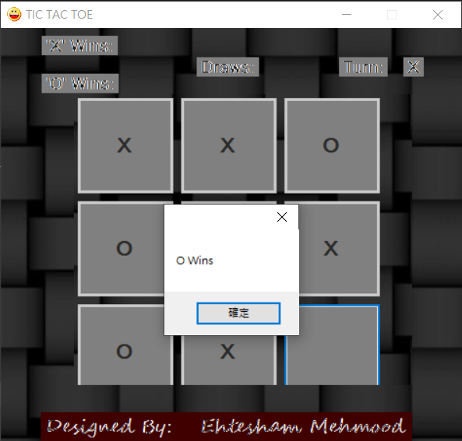
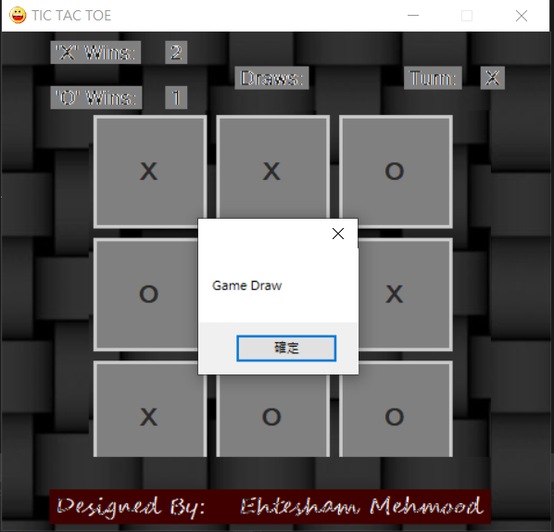
遊戲介紹

Slide 4
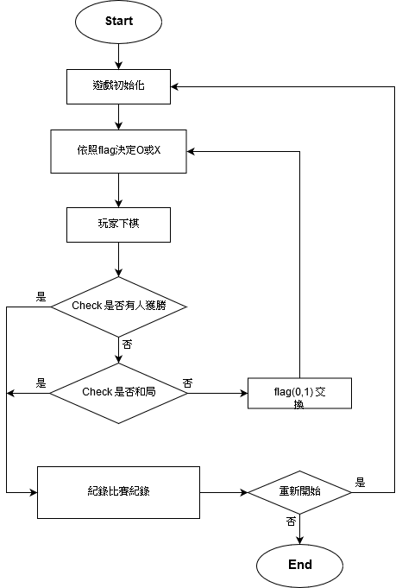
遊戲流程

Slide 5
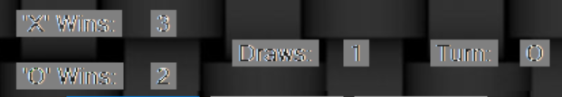
遊戲特色
紀錄玩家勝負、和局場數
並提示現在回合的玩家

Slide 6
程式設計-資料結構
B[0] | B[1] | B[2]
B[3] | B[4] | B[5]
B[6] | B[7] | B[8]
好的設計?

Slide 7
程式設計-遊戲初始化
Button[] b = new Button[9]; | new一個一維陣列，用來儲存比賽資訊
int xWins = 0; int yWins = 0; int d = 0 | 將player1和player1的勝場設為0，d代表合局次數，同樣設為0
int flag = 0; | flag用來決定是誰的回合，一開始設定為0
int draw = 0; | draw是紀錄有多少個格子已經被選擇了，一開始設定為0

Slide 8
程式設計-遊戲主程序
if (flag == 0) { bt.Text = “X"; label10.Text = “O” flag = 1; } | else { bt.Text = "O"; label10.Text = "X"; flag = 0; } | 若flag為0，表示為player1(X)的回合，將他選到的那格設為X，最後將flag設為1 label10是畫面上用來提醒現在輪到誰下，同樣在X下完之後要改為O。
bt.Enabled = false; |  | 將一位玩家下完後，還要判斷是否有輸贏，所以將滑鼠按鈕disable
draw++; |  | 每回合都會使九宮格多被占了一格
check(); |  | 檢查比賽是否有勝負的副程式
if (draw == 9) { MessageBox.Show("Game Draw"); d++; label6.Text = d.ToString(); reset(); } |  | 如果九宮格都被占滿，則Show出”Game Draw”(遊戲和局)的MessageBox，並將d加一 reset副程式使用時機是每場遊戲結束後，要重新將遊戲reset

Slide 9
程式設計-Check
if (b[0].Text == b[1].Text && b[1].Text == b[2].Text && b[0].Text!="")
{
MessageBox.Show(b[0].Text + " Wins");
if (b[0].Text == "X")
{
xWins++;
label3.Text = xWins.ToString();
}
else
{
yWins++;
label4.Text = yWins.ToString();
}
reset();
}
B[0] | B[1] | B[2]
B[3] | B[4] | B[5]
B[6] | B[7] | B[8]

Slide 10
程式設計-Reset
當每次遊戲結束時，都會呼叫這個副程式
會將九宮格裡面的值設為空字串，代表重新開局時要把九宮格清空
因為九宮格被清空，所以用來記錄九宮格狀態的draw設為0。
void reset()
{
for (int i = 0; i < 9; i++)
{
b[i].Enabled = true;
b[i].Text = "";
draw = 0;
}
}

Slide 11
Thanks for listening

